Slide 1
সবাইকে শুভেচ্ছা

Slide 2
শিক্ষক পরিচিতি
মোঃ নাছির উদ্দিন খান
সহকারী শিক্ষক
গৃদকালিন্দিয়া সপ্রাবি
ফরিদ্গঞ্জ, চাঁদপুর

Slide 3
পাঠ পরিচিতি
শ্রেণিঃ চতুর্থ
বিষয়ঃ বাংলাদেশ ও বিশ্ব পরিচয়
অধ্যায়- ১০
এশিয়া মহাদেশ
পৃষ্ঠাঃ ৫০-৫১
সময়ঃ ৪০ মিনিট

Slide 4
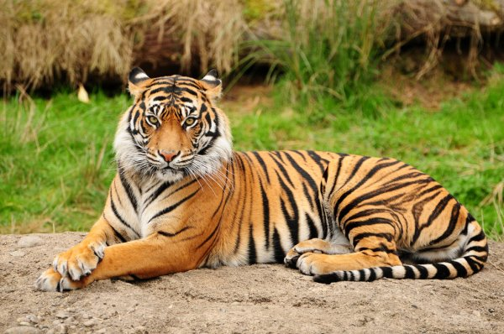
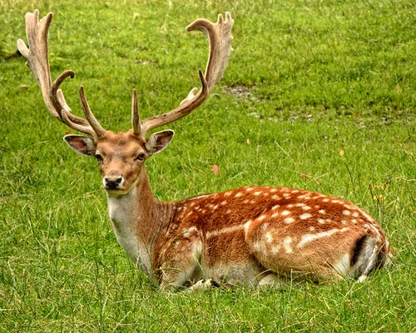
প্রিয় শিক্ষার্থীরা, ছবিতে যে প্রাণীগুলো দেখতে পারছো এগুলোর নাম বলতে পারবে?
এ প্রাণীগুলোর নাম হলো বাঘ ও হরিণ

Slide 5
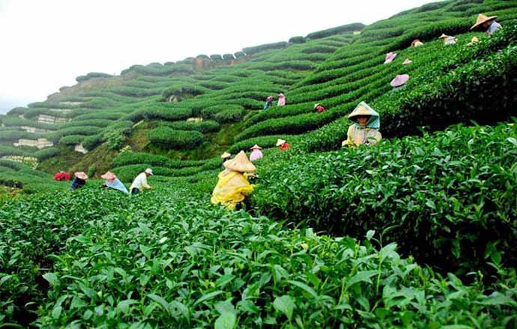
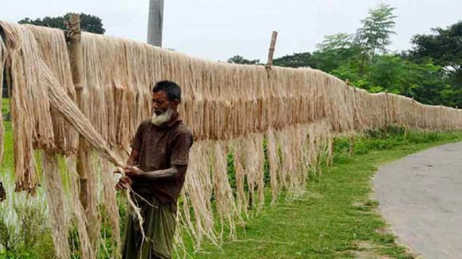
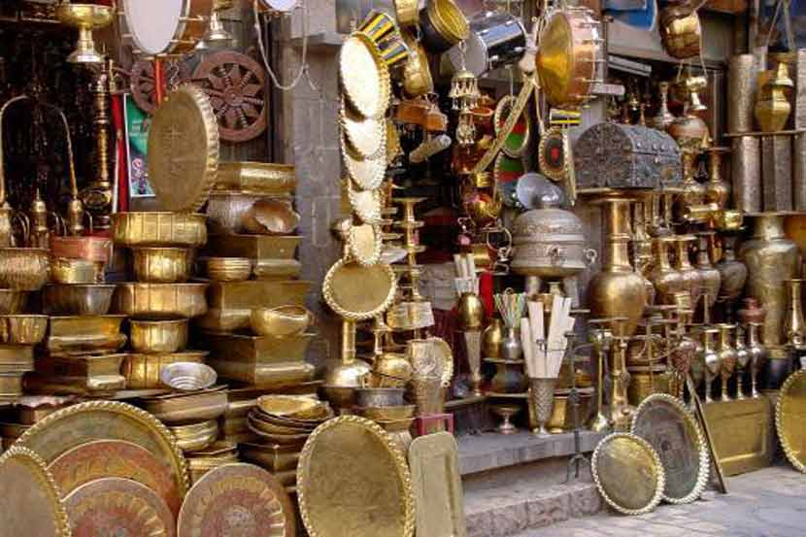
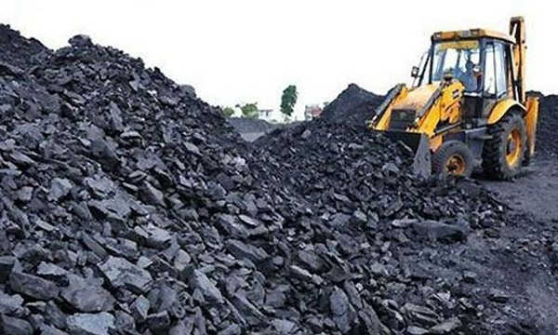
শিক্ষার্থীরা, ছবিতে কী দেখতে পারছো? এগুলোর নাম বলতে পারবে?
এশিয়া মহাদেশের বিভিন্ন সম্পদ

Slide 6
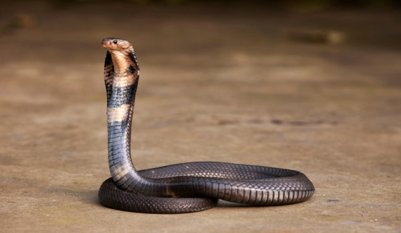
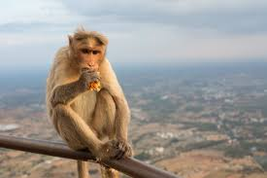
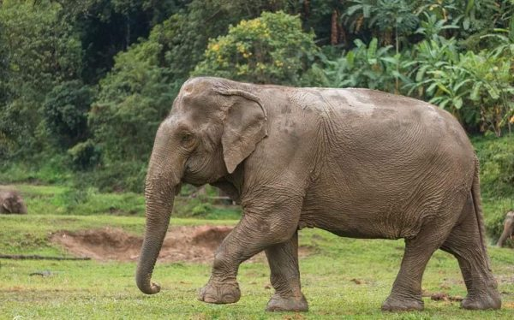
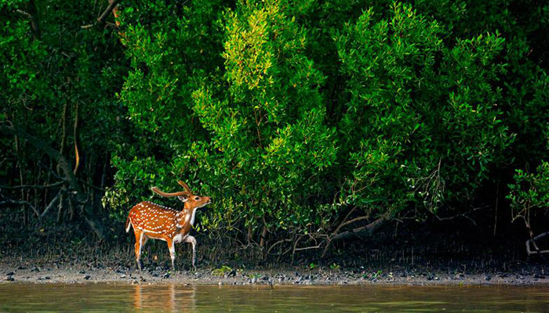
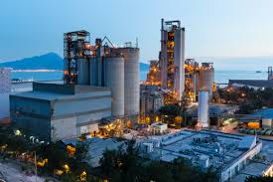
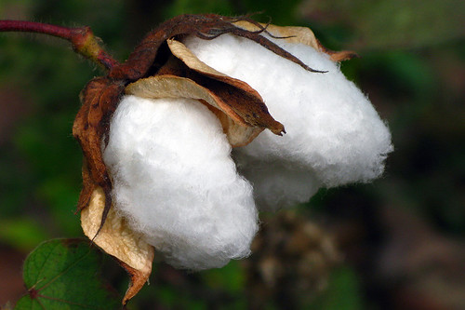
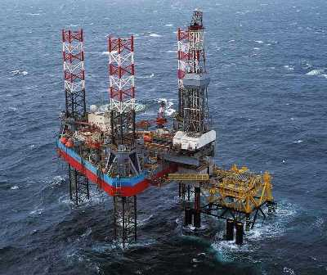
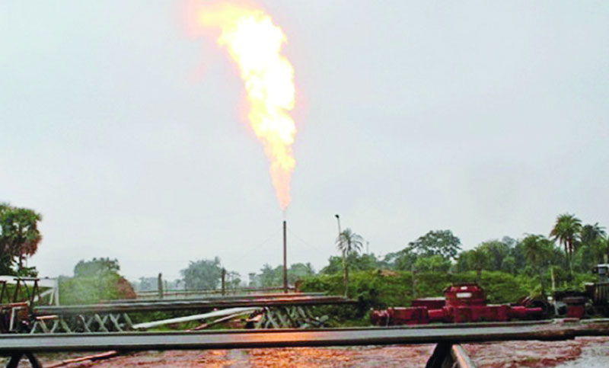
আজকের পাঠঃ এশিয়া মহাদেশের বিভিন্ন সম্পদ

Slide 7
শিখনফল
১৩.১.৪ এশিয়া মহাদেশের জলবায়ু, নদী, প্রাণী, ফসল, খনিজ দ্রব্য ও শিল্প সম্পর্কে বর্ননা করতে পারবে।

Slide 8
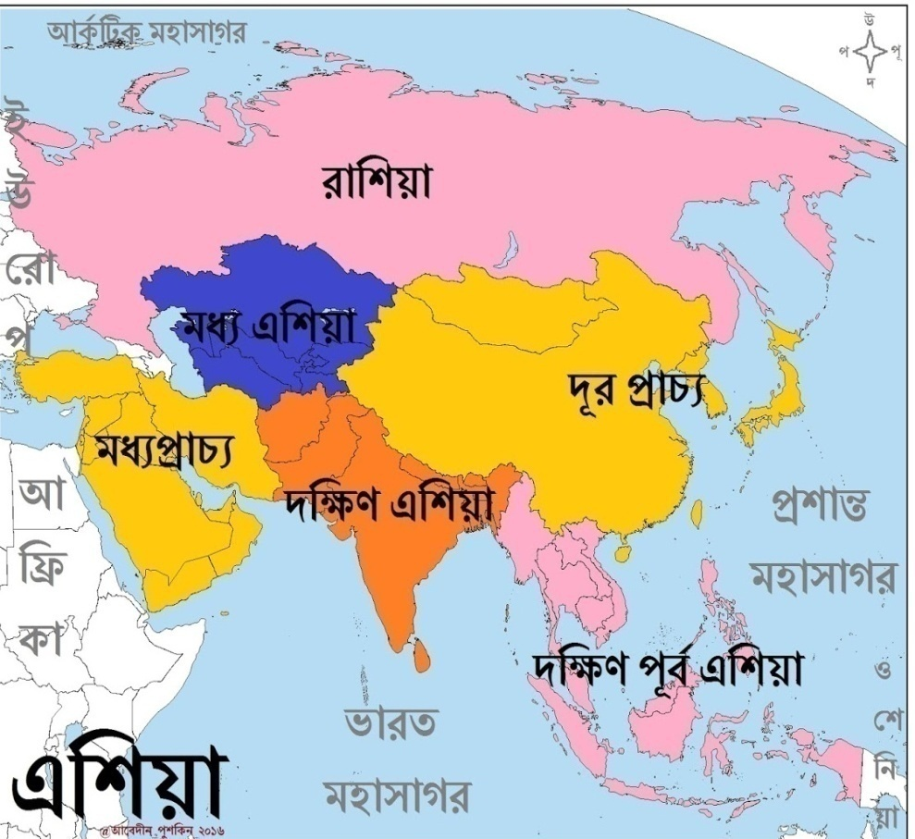
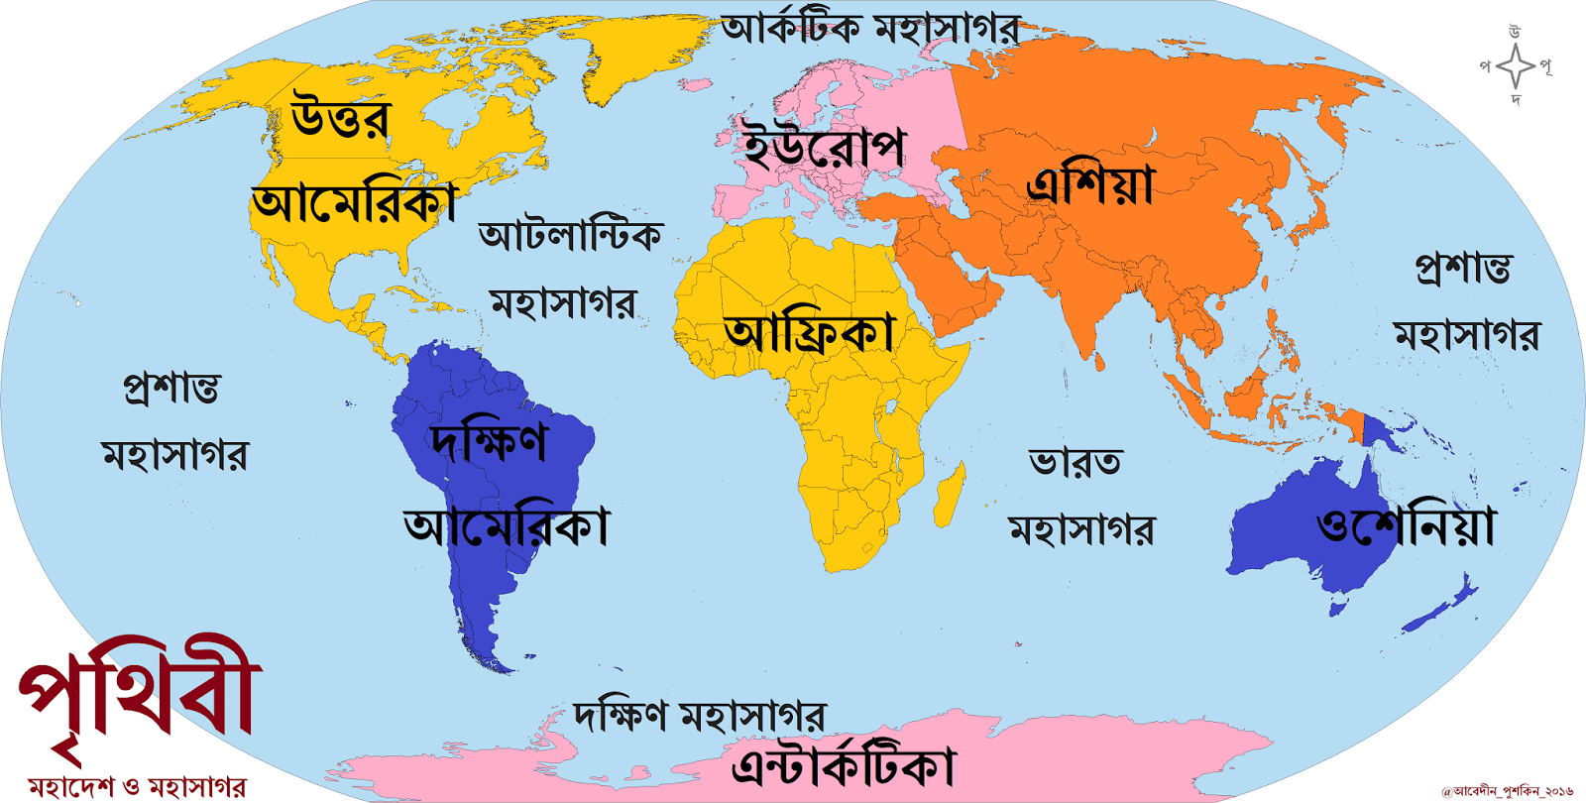
বিশ্বমানচিত্রে এশিয়া মহাদেশ

Slide 9
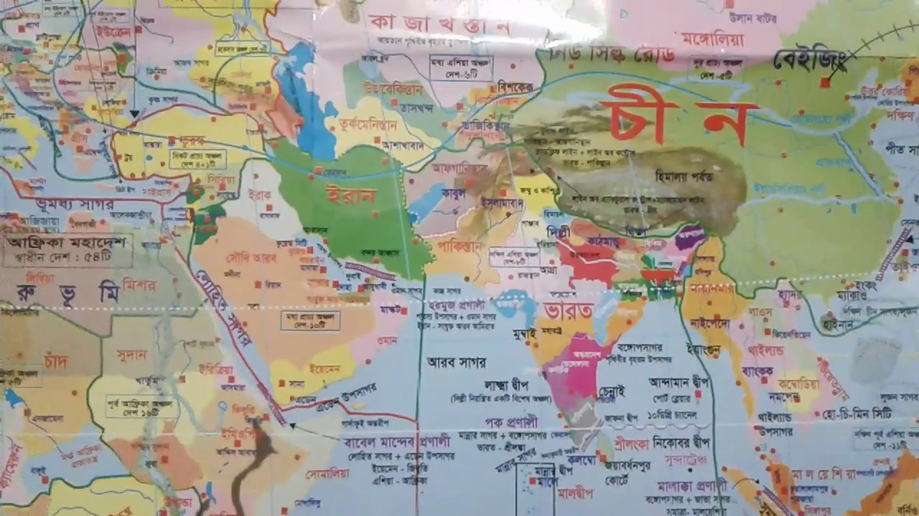
এশিয়া পৃথিবীর বৃহত্তম মহাদেশ। পৃথিবীর মোট স্থল্ভাগের প্রায় তিন ভাগের এক ভাগ এলাকা জুড়ে এশিয়া মহাদেশ অবস্থিত। জনসংখ্যার দিক থেকেও এটি পৃথিবীর সবচেয়ে বড় মহাদেশ। পৃথিবীর
প্রায় ৬০ ভাগ লোক এ মহাদেশে বাস করে।
এশিয়া পৃথিবীর উত্তর গোলার্ধে অবস্থিত। এখানে মোট ৪৮ টি দেশ আছে। কয়েকটি দেশ মাঞ্চিত্রে উল্লেখ ক্রা হলো। এশিয়ার দীর্ঘতম নদী ইয়াংজি চীনে অবস্থিত।
এশিয়া একটি বিশাল মহাদেশ। এশিয়া মহাদেশের বিভিন্ন অঞ্চলের জলবায়ু বিভিন্ন ধরনের। এর মাঝখানে আছে মরুভূমি। মরুভূমির আবহাওয়া খুব গরম। এশিয়ার উত্তরে সাইবেরিয়া অবস্থিত। এ অঞ্চল ঠান্ডা এবং শীতে তুষারপাত হয়। কোনো কোনো অঞ্চলে শীতকালে বৃষ্টি হয়। কিন্তু গ্রীষ্মকালে বৃষ্টি হয় না যেমন, ইরান, ইরাক, জর্ডান, ইসরায়েল। ইন্দোনেশিয়া ও মালয়েশিয়ায় সারা বছর তাপমাত্রা বেশি থাকে এবং বৃষ্টিপাত হয়।

Slide 10
সংক্ষেপে এশিয়া মহাদেশ
এশিয়ার উত্তরে সাইবেরিয়া অবস্থিত
জনসংখ্যা ও আয়তনে
এশিয়া পৃথিবীর বৃহত্তম
মহাদেশ
এশিয়ার দীর্ঘতম নদী
ইয়াংজি চীনে অবস্থিত
মোট ৪৮ টি
দেশ আছে
এশিয়া পৃথিবীর উত্তর
গোলার্ধে অবস্থিত
পৃথিবীর প্রায় ৬০ ভাগ
লোক এ মহাদেশে বাস করে

Slide 11
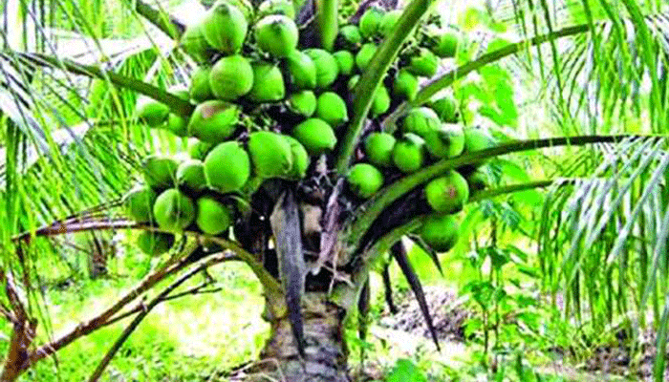
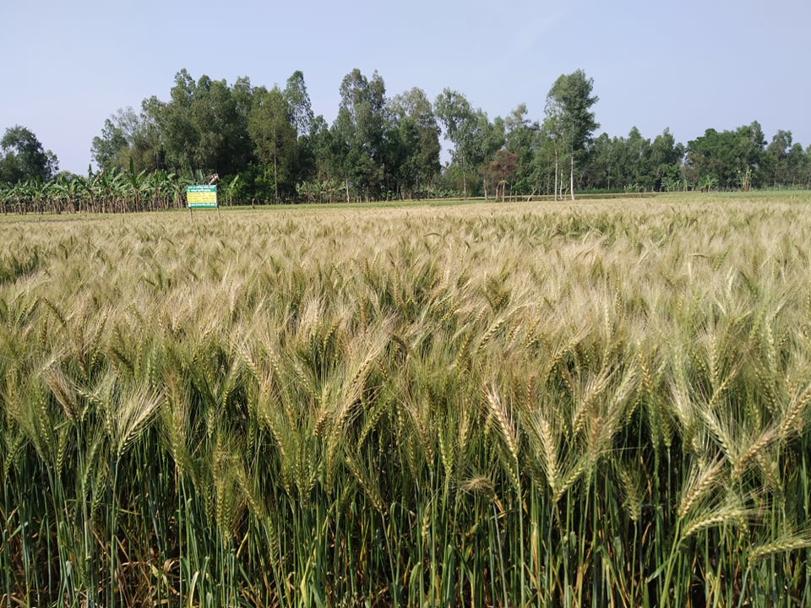
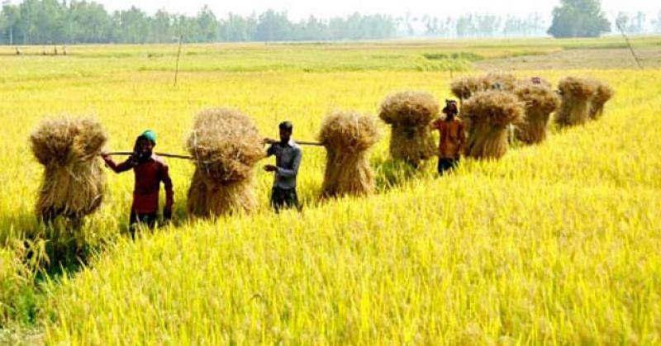
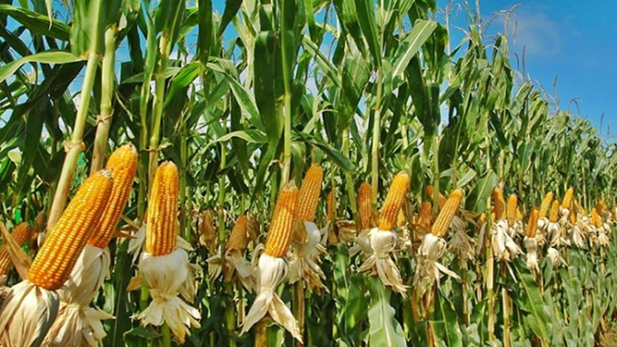
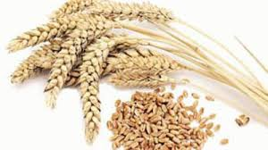
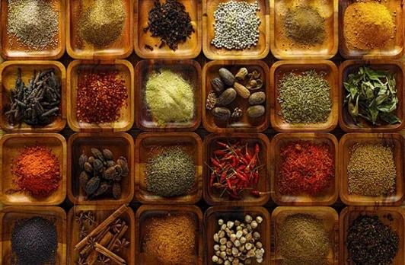
এশিয়ার উৎপাদিত খাদ্যশস্যের মধেয় ধান, গম, ভূট্টা, নারকেল ও মশলা ইত্যাদি প্রধান। ধান ও গম উৎপাদনে এশিয়া পৃথিবির প্রধান। এশিয়ার অধিকাংশ স্থানেই ধান ও গম উৎপন্ন হয়।
খাদ্যশস্য এক প্রকার ঘাস। তা শস্যদানার ভোজ্য উপাদানের জন্য চাষ করা হয় । যে কোনো ধরনের
শস্যের তুলনায় বেশি খাদ্য শক্তি প্রদান করে এবং সেইজন্য একে প্রধানতম ফসল বলা হয়।

Slide 12
এশিয়া মহাদেশে প্রচুর খনিজদ্রব্য রয়েছে। এগুলোর মধ্যে অন্যতম কয়লা, খনিজ তেল ও প্রাকৃতিক গ্যাস অন্যতম। এছাড়াও তামা, সোনা রুপা, অভ্র ও ম্যাংগানিজ প্রভৃতি খনিজদ্রব্য প্রচুর পাওয়া যায়।
খনিজ দ্রব্য হচ্ছে একটি যৌগিক পদার্থ যারা সৃষ্টি হয়েছে ভূত্বকে প্রাপ্ত ৯০টি
স্বাভাবিক মৌলিক উপাদানের দু্ই বা ততোধিকের রাসায়নিক সংযোগের ফলে।

Slide 13
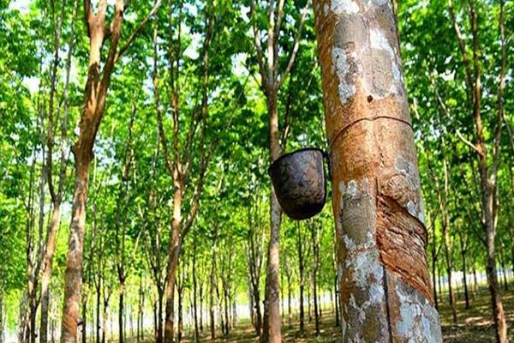
অর্থকরী ফসলঃ যে সকল দ্রব্য বিদেশে রপ্তানি করে বৈদেশিক মুদ্রা পাওয়া যায় তাকে অর্থকরী ফসল বলে। যেমন, চা, পাট, তুলা রাবার প্রভৃতি ।

Slide 14
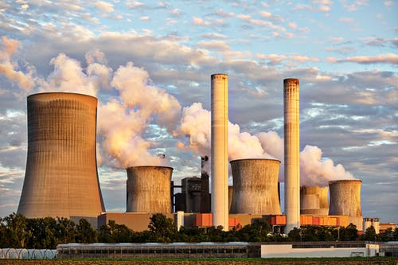
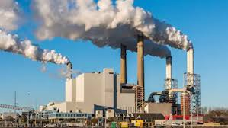
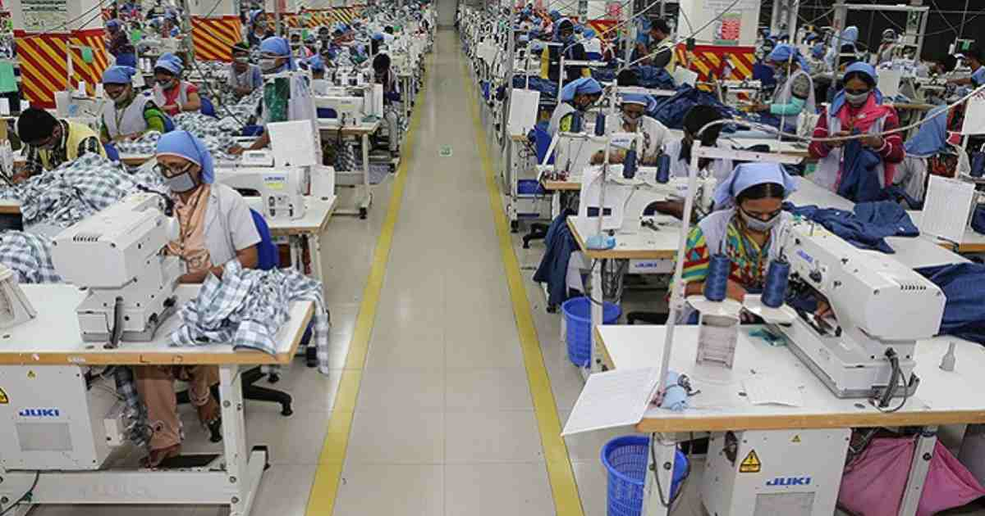
শিল্পে এশিয়া মহাদেশ যথেষ্ট উন্নত। এ মহাদেশের চীন, জাপান, মালয়েশিয়া,
দক্ষিন কোরিয়া, থাইল্যান্ড প্রভৃতি দেশে অনেক শিল্প কারখানা রয়েছে। এশিয়ার শিল্পগুলোর মধ্যে লোহা ও ইস্পাত, বস্র, পশম, কাগজ ও পাটশিল্প উল্লেখযোগ্য।

Slide 15
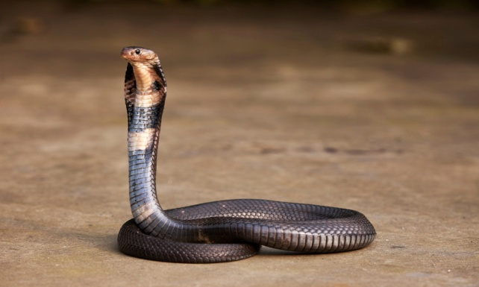
এশিয়ার প্রাণী
এশিয়ার বনভূমিতে বাঘ, হরিণ, হাতি, বানর ও বিভিন্ন ধরনের প্রাণী পাওয়া যায়।
বানর
হরিণ
সাপ
হাতি
রয়েল বেঙ্গল টাইগার (বাঘ)

Slide 16
দলগত কাজঃ ভেবে ভেবে প্রশ্নগুলোর উত্তর দাও
এশিয়ার দীর্ঘতম নদীর নাম কী?
এশিয়ার কয়েকটি অর্থকরী ফসলের নাম লেখ।
এশিয়ার কয়েকটি শিল্পের নাম বল।
চলো উত্তরগুলো দেখা যাক

Slide 17
প্রশ্নগুলোর উত্তর জেনে নেই
এশিয়ার দীর্ঘতম নদীর নাম কী?
উঃ এশিয়ার দীর্ঘতম নদীর নাম ইয়াংজি ।
এশিয়ার কয়েকটি অর্থকরী ফসলের নাম লেখ।
উঃ এশিয়ার কয়েকটি অর্থকরী ফসলের নাম চা, পাট, তুলা, রাবার
ইত্যাদি।
এশিয়ার কয়েকটি শিল্পের নাম বল।
উঃ লোহা ও ইস্পাত, বস্র, পশম, কাগজ ইত্যাদি।

Slide 18
পরিকল্পিত কাজ
এশিয়ার জলবায়ুর বিবরন দাও।

Slide 19
ধন্যবাদ সবাইকে

